Slide 1
LEDERNES TÆNKETANK OM STRESS
Velkommen til ”Workshop”
Thomas Milsted

Slide 2
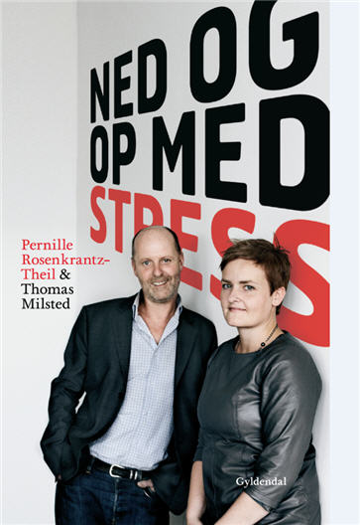
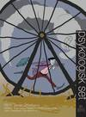

Slide 3
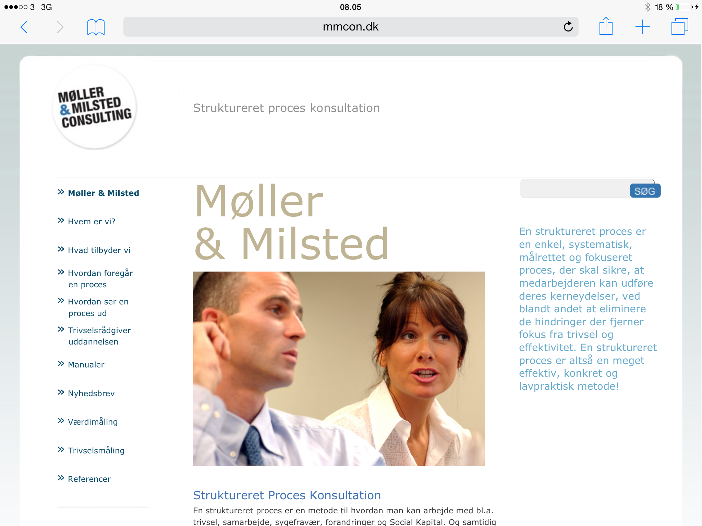

Slide 5
Hvad siger forskningen om stress og om hvornår vi har det??
Hvordan arbejder man med trivsel i hverdagen??
Hvordan får jeg en god søvn??
Masser af øvelser og dialog.

Slide 6
Hvad siger forskningen om stress og om hvornår vi har det??
Hvordan arbejder man med trivsel i hverdagen??
Hvordan får jeg en god søvn??
Masser af øvelser og dialog.

Slide 7
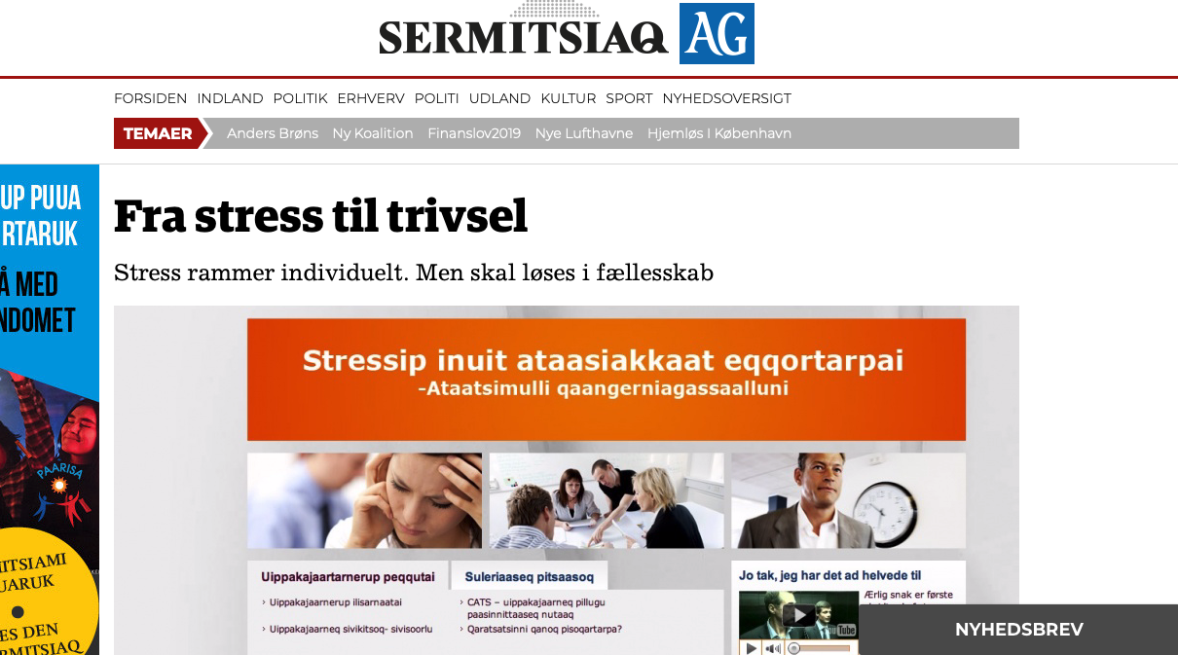
Hvad er stress?

Slide 8
For mig er stress…….

Slide 9
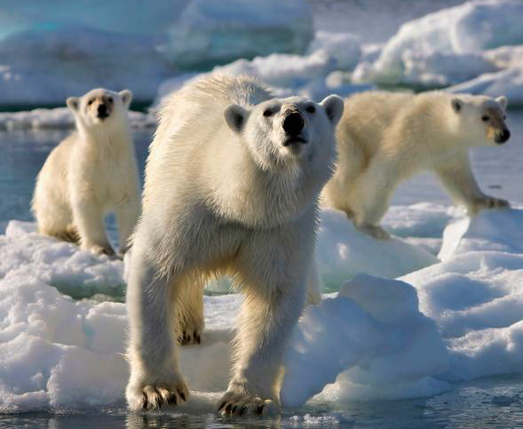
Stress handler om overlevelse

Slide 10
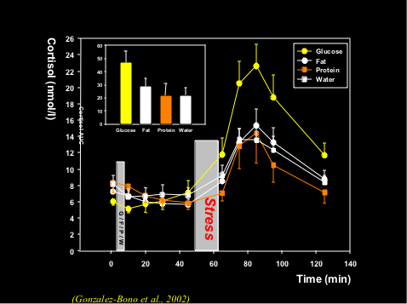
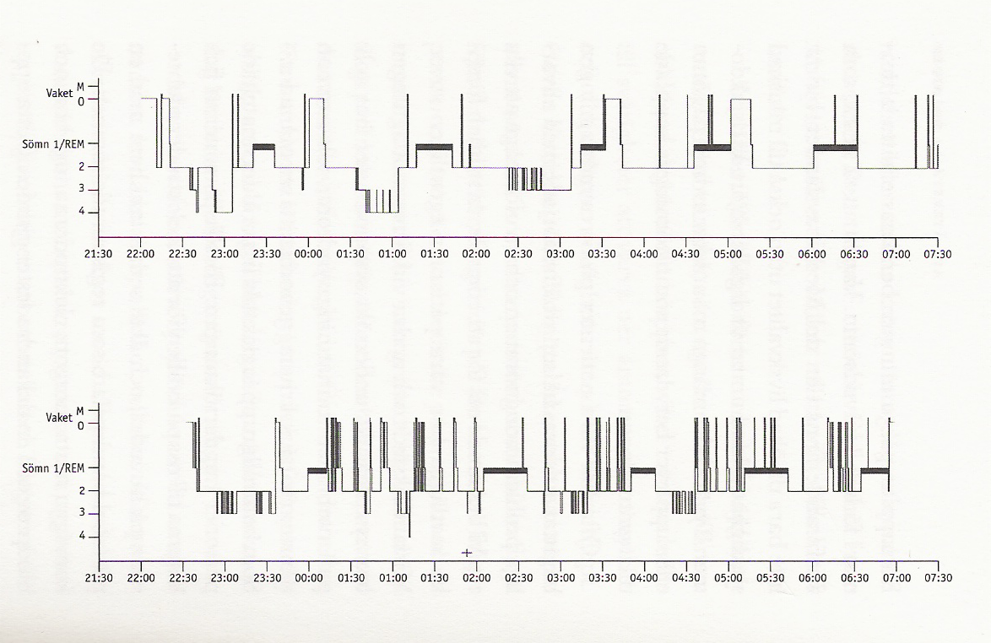
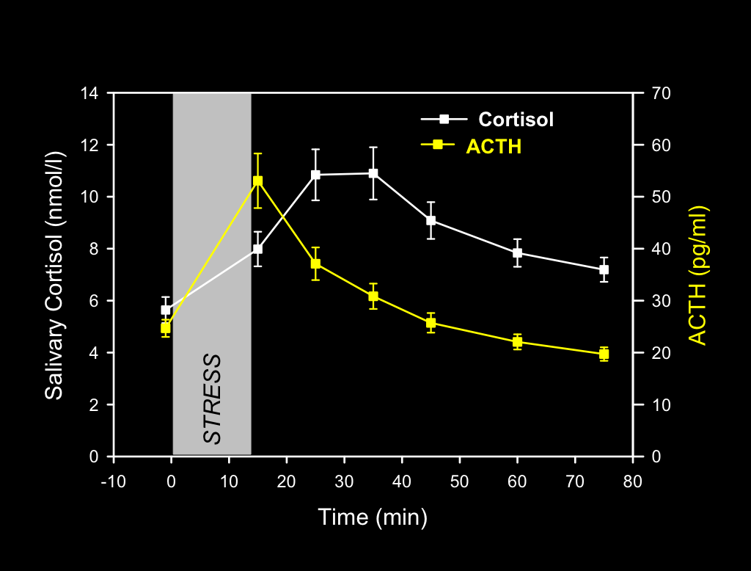
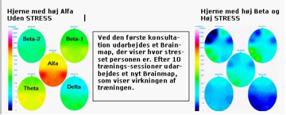
Stress kan måles
TRIVSELSRÅDGIVER - UDDANNELSEN

Slide 11
Fysisk:
Hovedpine. Kvalme, opkast og diarre
Tørhed i hals og mund
Spændinger. Ømme muskler i nakke og krop
Hjertebanken. Svedture. Besvimelse
Svimmelhed. Tics og rysten
Fordøjelsesbesvær, Ondt i maven
Søvnbesvær. Træthed
Vægttab. Tab af appetit (øget appetit)
Muskelsmerter
Udbrud af sygdomme man er disponeret for

Slide 12
Følelsesmæssigt:
Humørsvingninger
Irritation
Utålmodighed
Rastløshed
Vrede/aggression, kynisme
Skyld. Skam
Angst. Frygt
Nedstemthed/depression
Evindelige bekymringer
Følelse af arbejdspres

Slide 13
Dårlig koncentrationsevne
Nedsat hukommelse
Forvirring
Overdreven opmærksomhed på detaljer
Indlæringsvanskeligheder

Slide 14
Adfærdsmæssigt:
Nedsat evne til at præstere
Indelukkethed
Ubeslutsomhed –
kan ikke afslutte opgaver/tage stilling
Konflikter med andre
Manglende engagement
Øget brug af stimulanser
General mistrivsel
Manglende lyst til samvær med andre

Slide 15
Stresssymptomer
Forandringer i ”De 4 S’er”:
• Søvn (dårlig søvn)
• Sex (ingen sexlyst)
• Spisevaner (fedt og sukker)
• Sociale vaner (er meget alene)
- men vær i det hele taget opmærksom på ændringer i adfærden!

Slide 16
Hvad siger forskningen om stress og om hvornår vi har det??
Hvordan arbejder man med trivsel i hverdagen??
Hvordan får jeg en god søvn??
Masser af øvelser og dialog.

Slide 17
Voldsomheden af din stress
Tekstslide med bullets:
Brug ‘Forøge/Formindske indryk’ for at skifte mellem de forskellige niveauer
Belastninger
Redskaber
Personlighed, temperament,
forventninger, behov,
opvækst)
+
-
+

Slide 18
Voldsomheden af din stress
Tekstslide med bullets:
Brug ‘Forøge/Formindske indryk’ for at skifte mellem de forskellige niveauer
Belastninger
Redskaber
Personlighed, temperament,
forventninger, behov,
opvækst)
+
-
+

Slide 19
Robusthed
Fysiologisk heldbred
Biologisk
Handicap
Genetisk sårbarhed
Misbrug
Temperament
Netværk
IQ
Uddannelse
Robusthed
Selvværd
Social
Familiære bånd
Psykologisk
Familie
Omstændigheder
Social kompetencer
Traumer
Coping kompetencer

Slide 20
Livet har konsekvenser
Et spædbarn, som vanrøgtes i sine første leveår, får en forstørret amygdala.
Børnemishandling og overgreb giver ændringer i hjernens udvikling.
Mishandling formindsker hippocampus, der har betydning for korttidshukommelsen.

Slide 21
”Man siger at tiden læger alle sår. Men nogle sår dør først når den som modtog dem dør”

Slide 22
Personlighed er en kortfattet beskrivelse af den måde vedkommendes nervesystem hænger sammen på

Slide 23
Vigtig grundforudsætning for trivsel
Medarbejderen skal have høj grad af selvstændighed i arbejdet, fx muligheder for selv, til en vis grad, at vælge opgaver, samarbejdspartnere og styre tempoet i arbejdet
Tempoet
Mængde
Kompleksitet (Hvor svært opgaverne kan være)

Slide 24
En ligeså vigtig grundforudsætning for trivsel
Biologiske grundforudsætninger
Kontrol
Tryghed
Fleksibilitet
Mad
Væske
Menneskelige grundforudsætninger
Mening
Værdier
Etik
Moral
Perspektiv

Slide 25
At man har mulighed for at udføre et godt stykke arbejde, som man kan stå inde for.
At der fra tid til anden er mulighed for fordybelse
At Arbejdet giver mening i forhold til den forståelse man har af det
At den faglige eller personlige integritet ikke bliver krænket i forbindelse med udførelsen af arbejdsopgaverne

Slide 26
Voldsomheden af din stress
Tekstslide med bullets:
Brug ‘Forøge/Formindske indryk’ for at skifte mellem de forskellige niveauer
Belastninger
Redskaber
Personlighed, temperament,
forventninger, behov,
opvækst)
+
-
+

Slide 27
Belastninger findes overalt
Arbejdsliv
Familieliv
Fritidsliv
Restitution

Slide 28
Når det kommer til følelsesmæssigt udfordrende (belastende) situationer i forhold til dit arbejde, kunne du så komme med nogle eksempler?
Hvad er den mest følelsesmæssige (belastende) udfordring for dig I dit arbejde eller liv?

Slide 29
Voldsomheden af din stress
Tekstslide med bullets:
Brug ‘Forøge/Formindske indryk’ for at skifte mellem de forskellige niveauer
Belastninger
Redskaber
Personlighed, temperament,
forventninger, behov,
opvækst)
+
-
+
thomasmilsted.dk

Slide 30
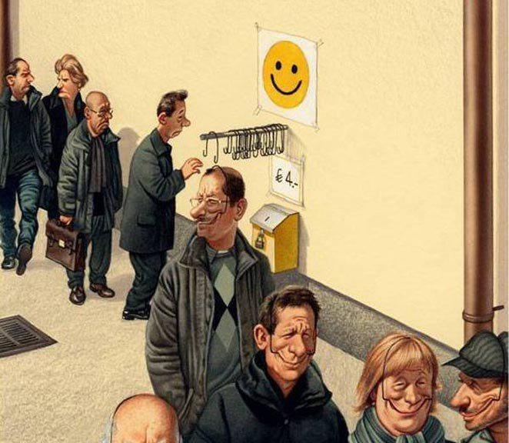
Hvordan tager man så ansvar for sin egen arbejdsglæde?

Slide 31
^{Principper}
Hvor meget vil eller kan du så arbejde?
Hvornår vil du, og hvornår vil du ikke arbejde?
^{Hvad vil du arbejde med?}
Hvilke metoder/systemer vil du bruge?
^{Hvad vil du være med}

Slide 32
Søvn, søvn og atter søvn
Den enkeltes evne og måde at gå til udfordringerne på
Den enkeltes aktive forsøg på at undgå følelsesmæssigt udfordrende situationer (stressende situationer)
Den enkeltes evne til at få støtte fra sine kolleger, familie og venner
Den enkeltes aktive forsøg på at minimere eller ballancere arbejdsmængden
Den enkeltes aktive forsøg på at organisere arbejdet sådan, at det er mindst stressende.

Slide 33
Søvn, søvn og atter søvn
Den enkeltes evne og måde at gå til udfordringerne på
Den enkeltes aktive forsøg på at undgå følelsesmæssigt udfordrende situationer (stressende situationer)
Den enkeltes evne til at få støtte fra sine kolleger, familie og venner
Den enkeltes aktive forsøg på at minimere eller ballancere arbejdsmængden
Den enkeltes aktive forsøg på at organisere arbejdet sådan, at det er mindst stressende.

Slide 34
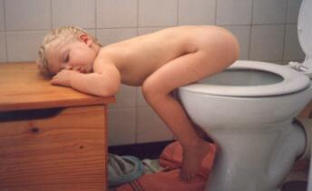
SØVN

Slide 35
Hvad gør søvnen ved kroppen
Nedsætter energiniveauet
Genopbygger kroppens væv
Styrker immunforsvaret
Opbygning af hjernen, lagrer informationer i hukommelsen
Holder blodkarrene i form
Regulerer appetitten
Holder humøret oppe

Slide 36
I det hele taget er alt hvad der kan aktivere dit parasympatiske nervesystem medvirkende til din trivsel.

Slide 37
Den enkeltes evne og måde at gå til udfordringerne på
Den enkeltes aktive forsøg på at undgå følelsesmæssigt udfordrende situationer (stressende situationer)
Den enkeltes evne til at få støtte fra sine kolleger, familie og venner
Den enkeltes aktive forsøg på at minimere eller ballancere arbejdsmængden
Den enkeltes aktive forsøg på at organisere arbejdet sådan, at det er mindst stressende.

Slide 38
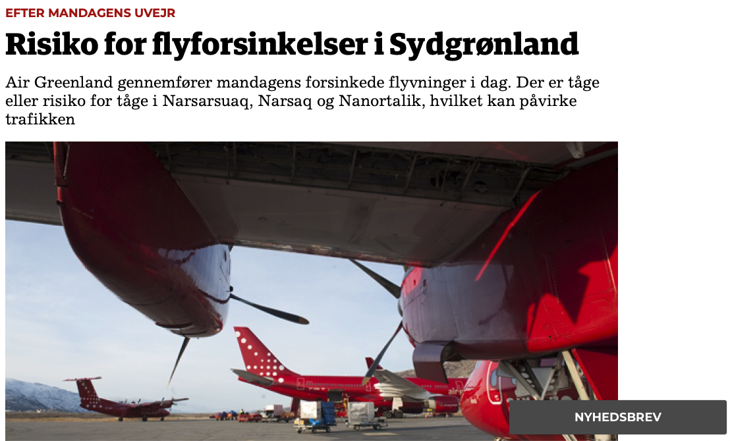

Slide 39
Det handler også om følelser

Slide 40
Det handler også om de gode følelser
Behov for selvtilfredshed.
Behov for kontakt.
Behov for selvstændighed.
Behov for lyst.
Behov for mening

Slide 41
Dialogøvelse
Sæt jer fire og fire og diskuter, om I hver især får opfyldt jeres grundlæggende psykologiske behov, når det gælder:
Behov for selvtilfredshed. Jeg har i høj grad mulighed for at gøre det godt og føler mig ikke krænket ifh. til kvaliteten af mit arbejde
Behov for kontakt. Jeg har gode relationer i forhold til kolleger, brugere, ledere osv.
Behov for selvstændighed. Jeg har i høj grad mulighed for at styre indholdet, mængden og tempoet af mit arbejde.
Behov for lyst. Jeg har dagligt mulighed for at slippe ”burde”, ”skal” og ”er nød til” og gøre hvad jeg har lyst til. Jeg har i det daglige mulighed for at udvise omsorg for mig selv, uden at føle mig som en stor egoist.

Slide 42
Den enkeltes aktive forsøg på at undgå følelsesmæssigt udfordrende situationer (stressende situationer)
Den enkeltes evne til at få støtte fra sine kolleger, familie og venner
Den enkeltes aktive forsøg på at minimere eller ballancere arbejdsmængden
Den enkeltes aktive forsøg på at organisere arbejdet sådan, at det er mindst stressende.

Slide 43
Hvis et forhold (vilkår, forandring, fremtid) er frustrerende eller direkte ubærligt er der tre ting man kan gøre:
Forlade det som stresser
Ændre på det som stresser
Lære at rumme og leve med det som stresser

Slide 44
Den enkeltes evne til at få støtte fra sine kolleger, familie og venner
Den enkeltes aktive forsøg på at minimere eller ballancere arbejdsmængden
Den enkeltes aktive forsøg på at organisere arbejdet sådan, at det er mindst stressende.

Slide 45
Graden af forventet støtte
Følelsesmæssig støtte
Professionelstøtte
Feedback støtte
Praktisk støtte
Støttende (arbejds)kultur (hjælpsom arbejdskultur, hvor man som minimum er imødekommende overfor hinanden)

Slide 46
Den enkeltes aktive forsøg på at minimere eller ballancere arbejdsmængden
Den enkeltes aktive forsøg på at organisere arbejdet sådan, at det er mindst stressende.

Slide 47
Det handler om oplevelsen af kontrol
Hvis muligheden for kontrol oplevelsen skal være tilstede, skal den enkelte medarbejder have en høj grad af indflydelse i forhold til mængden, indholdet og tempoet af sit arbejde

Slide 48
Den enkeltes aktive forsøg på at organisere arbejdet sådan, at det er mindst stressende.

Slide 49
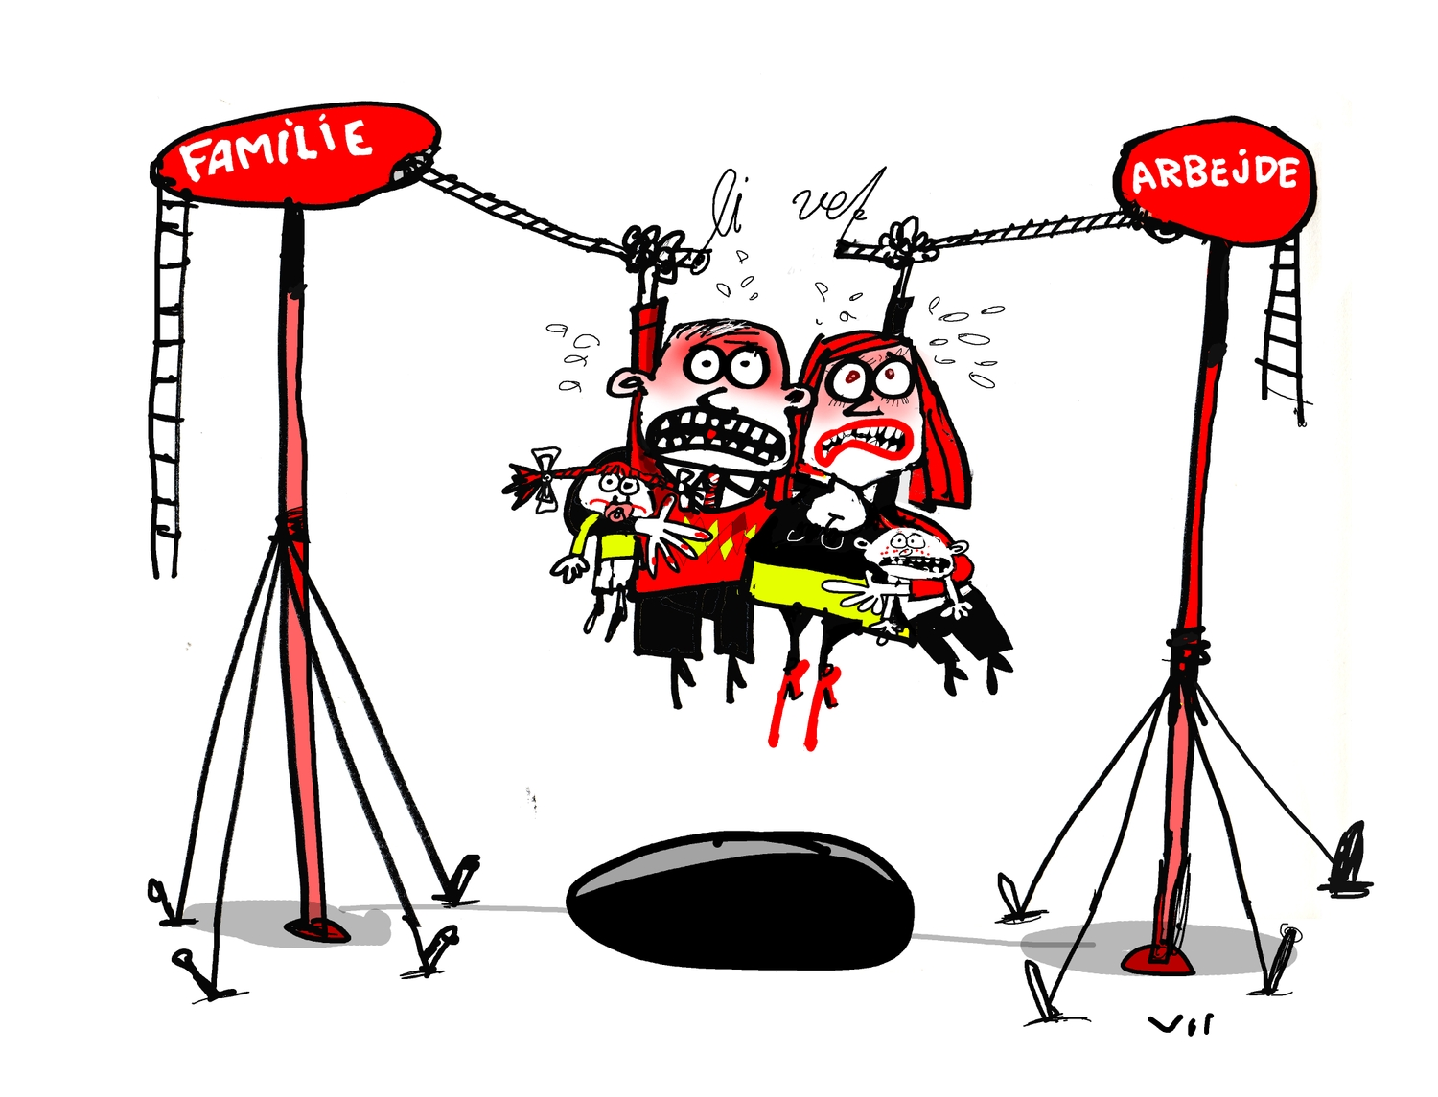
Struktur, systematik, effektivitet, prioritering, planlægning, forberedelse

